Slide 1
Vision Transformer
2021211041 蒲海博

Slide 2
内容简介
ViT(vision transformer)介绍
方法详解

Slide 3
Introduction
一. ViT介绍
基于自注意力的架构，尤其是 Transformer，已成为 NLP 中的首选模型。主要方法是 在大型文本语料库上进行预训练，然后在较小而特定于任务的数据集上进行微调。 由于 Transformers 的计算效率和可扩展性，训练具有超过 100B 个参数的、前所未有的模型成为了可能。随着模型和数据集的增长，仍未表现出饱和的迹象。
然而，在 CV 中，卷积架构仍然占主导地位。受到 NLP 成功的启发，多项工作尝试将类似 CNN 的架构与自注意力相结合，有些工作完全取代了卷积。后一种模型虽然理论上有效，但由于使用了特定的注意力模式，尚未在现代硬件加速器上有效地扩展。因此，在大规模图像识别中，经典的类 ResNet 架构仍是最先进的。
受 NLP 中 Transformer 成功放缩/扩展 (scaling / scale up) 的启发，尝试将标准 Transformer 直接应用于图像，并尽可能减少修改。为此，可以将图像拆分为块 (patch)，并将这些图像块的线性嵌入序列作为 Transformer 的输入。图像块 (patches) 的处理方式同 NLP 的标记 (tokens) (故经过线性嵌入后又叫 patch token)。以有监督方式训练图像分类模型。

Slide 4
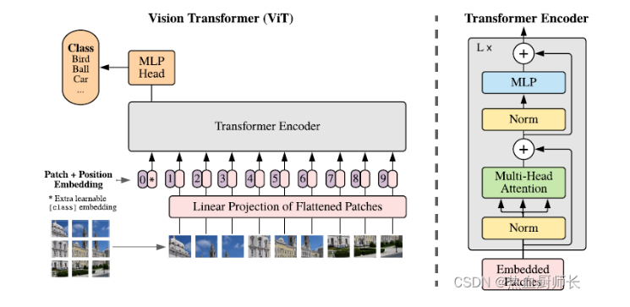
二.方法详解
下图是Vision Transformer的结构，和self-attention的结构非常像。

Slide 5
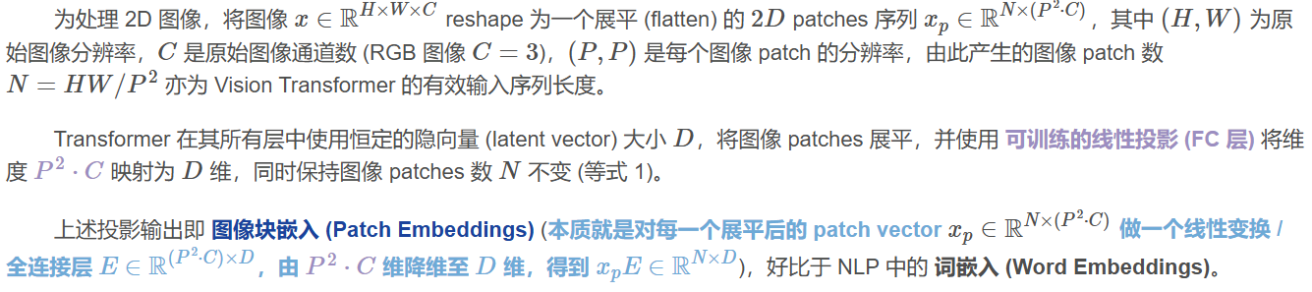
2.1图像块嵌入 (Patch Embeddings)
如图所示标准 Transformer 使用 一维标记嵌入序列 (Sequence of token embeddings) 作为输入。

Slide 6
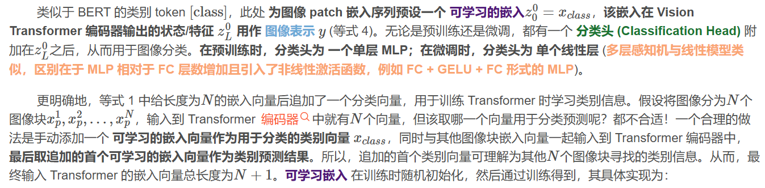
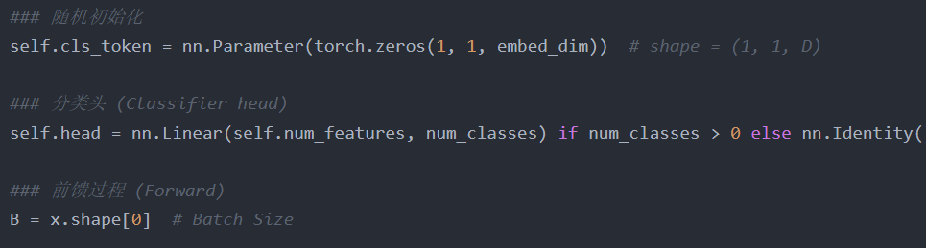
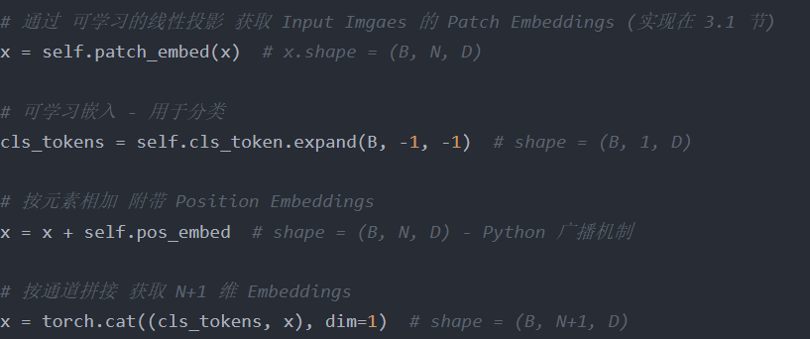
2.2 可学习的嵌入 (Learnable Embedding)

Slide 7
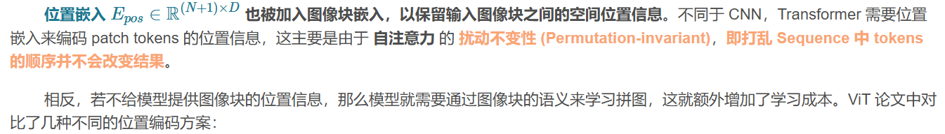
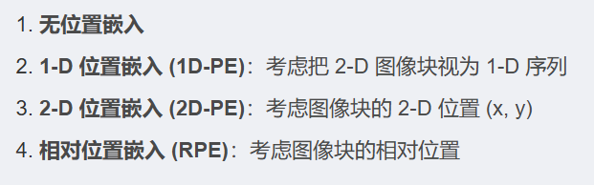
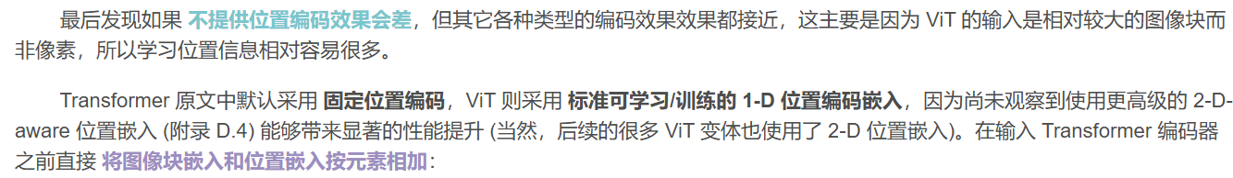
2.3 位置嵌入 (Position Embeddings)

Slide 8
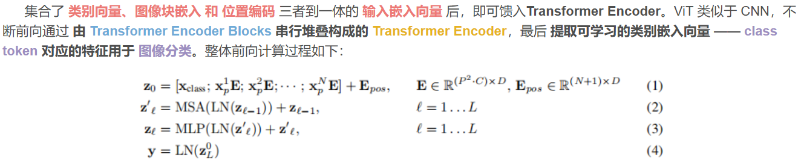
三. Transformer 编码器
Transformer 编码器 由交替的 多头自注意力层 (MSA, 附录 A) 和 多层感知机块 (MLP, 等式 2, 3) 构成。在每个块前应用 层归一化 (Layer Norm)，在每个块后应用 残差连接 (Residual Connection)。
在 Transformer中，MSA 后跟一个 FFN (Feed-forward network)，其包含 两个 FC 层，第一个 FC 将特征从维度 D变换成 4D，第二个 FC 将特征从维度 4D恢复成 D，中间的非线性激活函数均采用 GeLU (Gaussian Error Linear Unit，高斯误差线性单元) —— 这实质是一个 MLP (多层感知机与线性模型类似，区别在于 MLP 相对于 FC 层数增加且引入了非线性激活函数，例如 FC + GeLU + FC)
一个 Transformer Encoder Block 就包含一个 MSA 和一个 FFN，二者都有 跳跃连接 和 层归一化 操作构成 MSA Block 和 MLP Block

Slide 9
谢谢
Thanks

